Slide 1
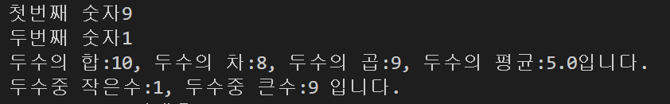
실습1
문제1:
영희가 좋아하는 월과 철수가 좋아하는 월이 언제 인지 랜덤으로 정해보기
변수 : like1변수 에 영희가 좋아하는 월을 랜덤으로 발생시켜 저장한다.
like2변수 에 철수가 좋아하는 월을 랜덤으로 발생시켜 저장한다.
출력:
문제2:
1~10사이의 정수를 랜덤으로 발생시켜 두수의 합,차,곱,평균,큰 수,작은 수를 계산하여 출력하는 프로그램을 작성하시오.
출력:

Slide 2
실습1-정답
#실습1
from random import*
#문제1
like1=randint(1,12)
like2=randint(1,12)
print("영희가 좋하하는 월은",like1,"이고, 철수가 좋아하는 월은",like2,"입니다")
#문제2
num1=randrange(1,11)
num2=randrange(1,11)
print("첫번째 숫자 : {}".format(num1))
print("두번재 숙자 : {}".format(num2))
print("두수의 합:{},두수의 차:{},두수의 곱:{},두수의 평균:{}입니다."\
.format(num1+num2,num1-num2,num1*num2,(num1+num2)/2)))
print("두수중 작은수: {},큰수: {}입니다.".format(min(num1,num2),max(num1,num2)))
문제1 실행결과
문제2 실행결과

Slide 3
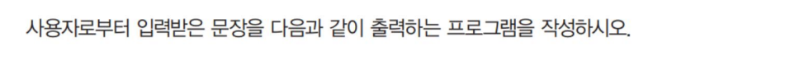
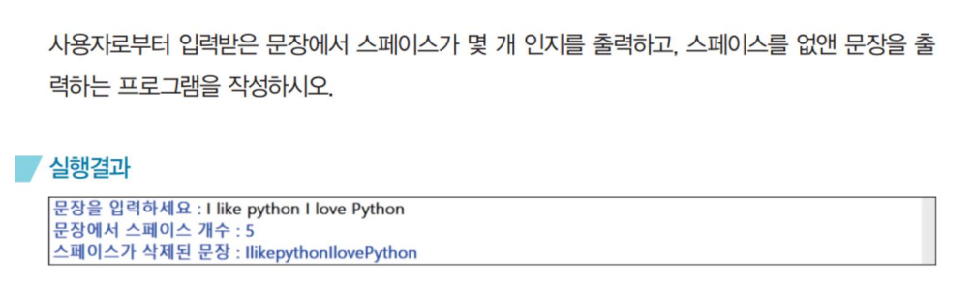
실습2
문제1
영어 문장 입력 : I like python
입력된 문장의 길이 : 13
각 단어의 첫 글자를 대문자로 변환 : I Like Python
각 단어의 모든 글자를 대문자로 변환 : I LIKE PYTHON
문자열에 a가 몇번 등장? : 0
문자열이 모두 문자로만 구성? : False
문자열이 모두 숫자로만 구성? : False
문자열이 모두 대문자로만 구성? : False
문제2

Slide 4
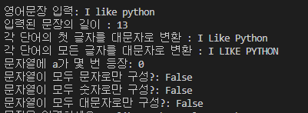
실습2-정답
#문제1
st = input("영어문장 입력: ")
print("입력된 문장의 길이 :",len(st))
print("각 단어의 첫 글자를 대문자로 변환 :",st.title())
print("각 단어의 모든 글자를 대문자로 변환 :",st.upper())
print("문자열에 a가 몇 번 등장:",st.count('a'))
print("문자열이 모두 문자로만 구성?:",st.isalpha()) #공백이 들어가면 False로 출력
print("문자열이 모두 숫자로만 구성?:",st.isdigit())
print("문자열이 모두 대문자로만 구성?:",st.isupper())

Slide 5

#문제2
st = input("문장을 입력하세요: ")
print('문장에서 스페이스 갯수 ;',st.count(' '))
print('문장에서 스페이스 삭제한 문장 : ', st.replace(' ', ''))

Slide 6

실습3
문제1
다음과 같은 다중 리스트가 있을 때, 각 요소 리스트의 합과 최소값을
출력하는 프로그램을 작성하시오.
합을 구하는 sum()함수와 최소값을 구하는 min()함수를 사용하시오
실행결과

Slide 7
실습3-정답
#문제 1
a=[[11,33,22,7],[77,2,90],[3,66,44,9,8]]
for i in range(len(a)):
print( i+1," 번째 리스트의 합은 : ",sum(a[i]) , "최소값 : ",min(a[i]))

